Slide 1
과제 수정

Slide 2
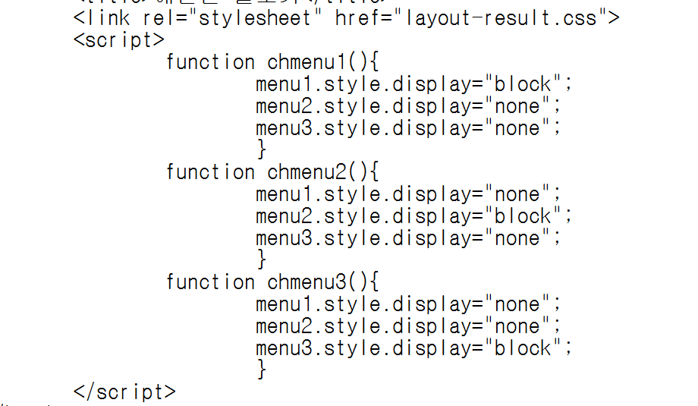
header 에 추가

Slide 3
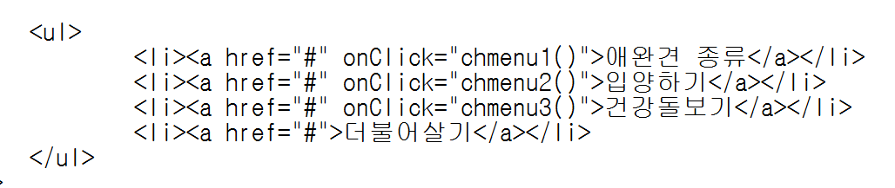
body 메뉴에 추가

Slide 4



본문에 id 설정

Slide 5
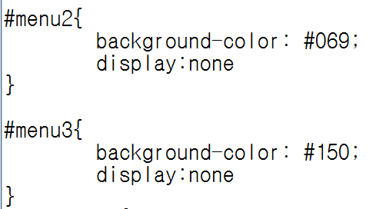
css 추가

